Slide 1
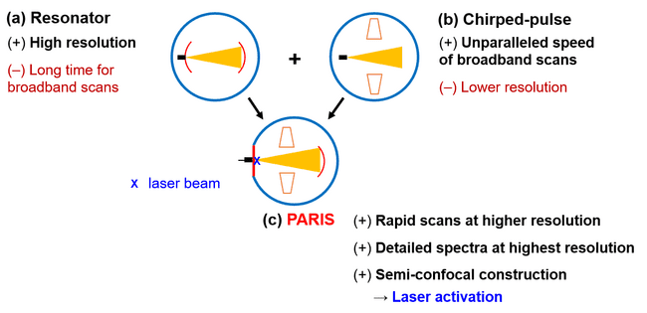
Couplage d’un laser UV à un spectromètre micro-ondes : Exploration des produits de réactions laser-activés et des produits de photolyse
Helgi Rafn Hróðmarsson, Lam Nguyen
Journées Spéctroscopiques Moléculaires (JSM), March 12th 2025

Slide 2
Couplage d’un laser UV à un spectromètre micro-ondes : Exploration des produits de réactions laser-activés et des produits de photolyse
Helgi Rafn Hróðmarsson, Lam Nguyen
Journées Spéctroscopiques Moléculaires (JSM), March 12th 2025
Contenu:
PARIS spectromètre
Projet LACRIDO
Couplage de laser
Est-ce qu‘il marche?
…c’est difficile.
hhrodmarsson@lisa.ipsl.fr

Slide 3
Techniques spectroscopique: PARIS spectromètre
Spectromètres FTMW à jet moléculaire à excitation et passage rapide
(+) Bande passante
(+) Spectres d'enquête rapide
(−) Transit de jet moléculaire
(−) Résolution
Spectromètres FTMW à jet moléculaire à excitation et impulsion résonante
(−) Bande passante
(−) Spectres d'enquête rapide
(+) Transit de jet moléculaire
(+) Résolution

Slide 4
Passage And Resonant-Impulse Synergy (PARIS)
(+) Haute résolution (~ 3 kHz)
(−) Spectres d'enquête rapide
(+) Spectres d'enquête rapide
(−) Medium resolution (~30 kHz)
3-20 GHz
Idée initiale:
(+) Haute résolution avec excitation par impulsion résonante
(+) Relevés rapides avec excitation à passage rapide
hhrodmarsson@lisa.ipsl.fr

Slide 5
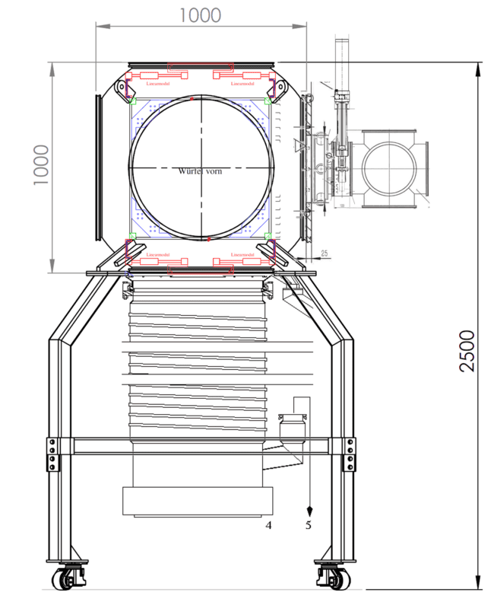
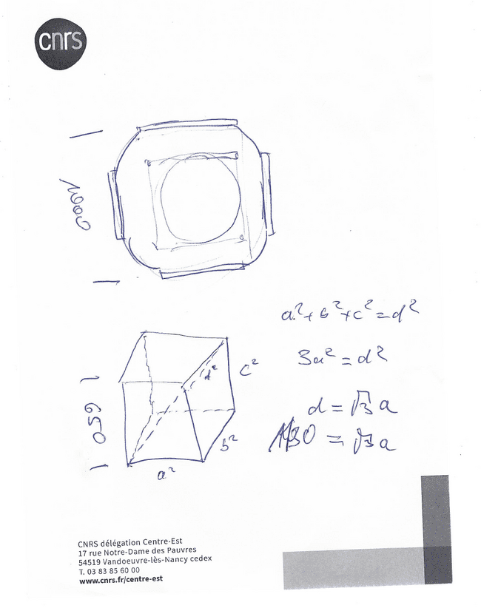
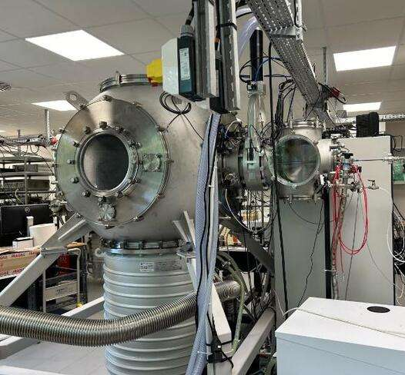
PARIS: Dessin méchanique
Chambre à vide
Stainless steel six-way cross DN630 ISO-K, 1130 mm inner diameter, spherical center body
Reducing flange DN630 ISO-K to DN320 ISO-F
Adapter flange DN320 ISO-K to DN250 ISO-K with six DN40 ISO-KF ports for feedthrough
Chambre de substance
Gate valve DN250 ISO-F
Stainless steel six-way cross DN250 ISO-K
Pompes à vide
Oil diffusion pump DIP20000, Leybold, DN630 ISO-F, 20000 L/s pump capacity
3-stage mechanical pump system, RUVAC WS 251/TRIVAC D65B, Leybold, 210/65 m³/h capacity
L’autrefois il y a longtemps…
hhrodmarsson@lisa.ipsl.fr

Slide 6
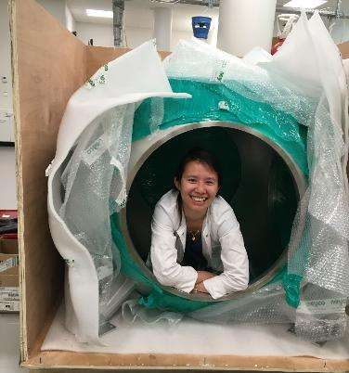
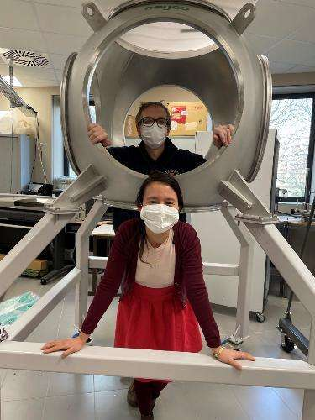
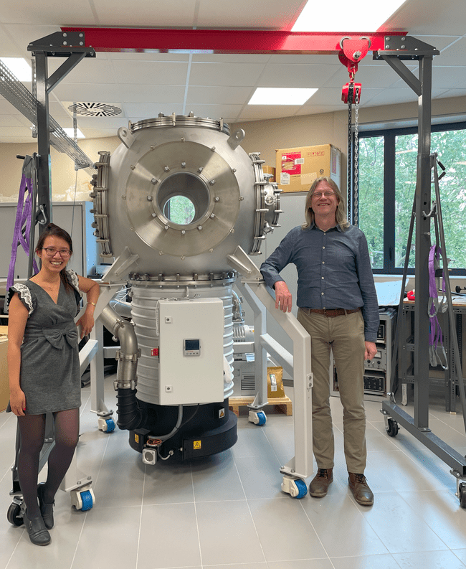
PARIS: Construction
06.2020
Apres le premier lockdown en France
PARIS s’est monté
Fermé pour essai sous vide
hhrodmarsson@lisa.ipsl.fr

Slide 7
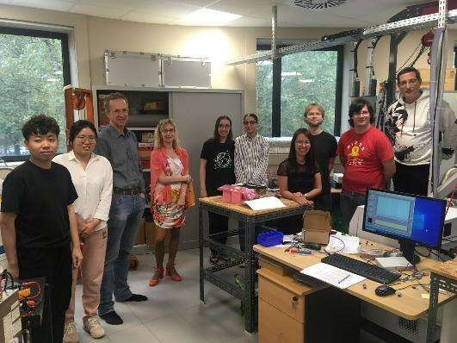
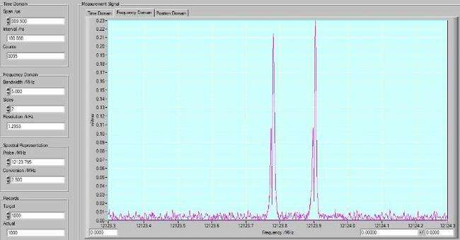
La première spectre de PARIS
O¹³CS
Beaucoup des efforts, d’optimisations, d’ameliorations depuis…
hhrodmarsson@lisa.ipsl.fr

Slide 8
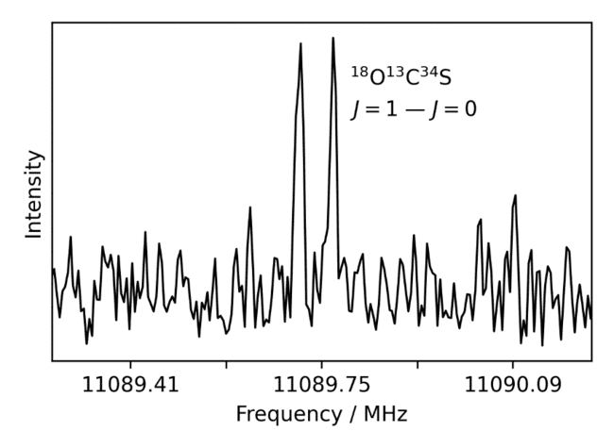
L’état d’art de PARIS
Jet coaxial et résonateur :
sensibilité ppb
La Jʺ = 1 to Jʺ = 0 transition de ¹⁸O¹³C³⁴S enregistré avec le résonateur en abondance naturelle (0,0001%) après 20000 répétitions à 10 Hz (30 minutes)
hhrodmarsson@lisa.ipsl.fr

Slide 9
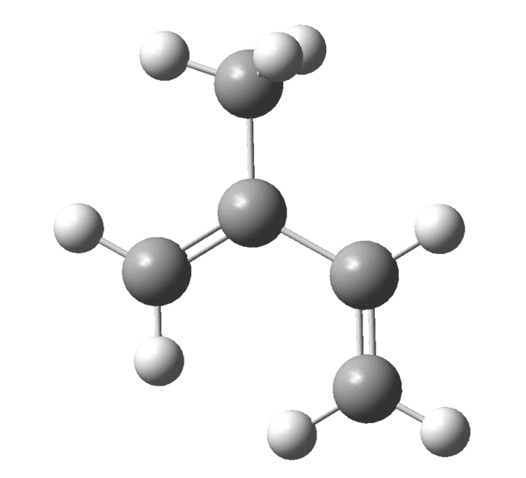
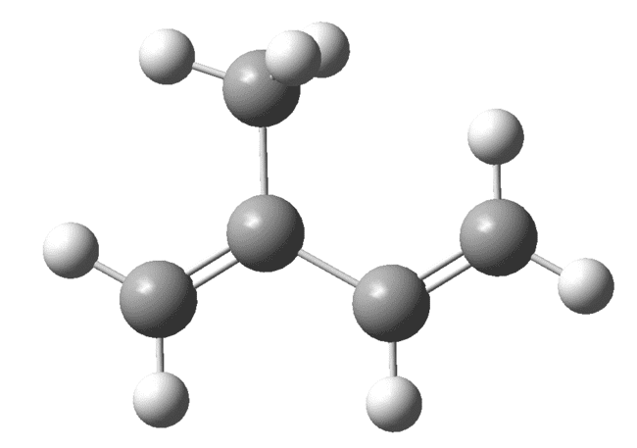
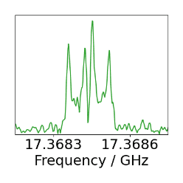
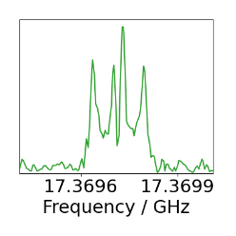
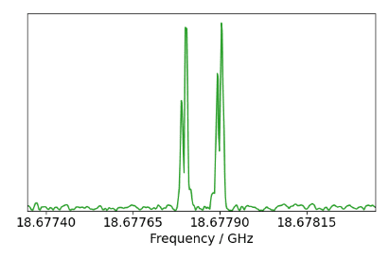
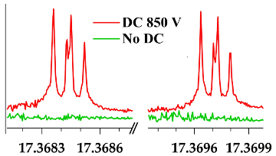
L’état d’art de PARIS
Isoprene:
s-trans isoprene (RT: 98.5%)
s-gauche isoprene (RT: 1.5%)
2019
Harvard-Smithsonian Center for Astrophysics, Cambridge
$${J_{K_{a},K_{c}}^{ }:2}_{1,2}^{ }−1_{0,1}^{ }$$
Observé avec un décharge
PARIS sans décharge
PARIS
hhrodmarsson@lisa.ipsl.fr

Slide 10
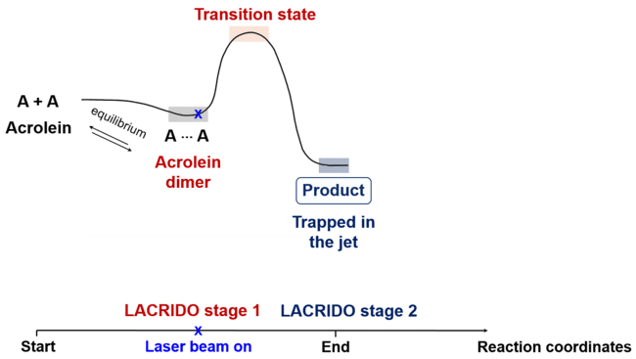
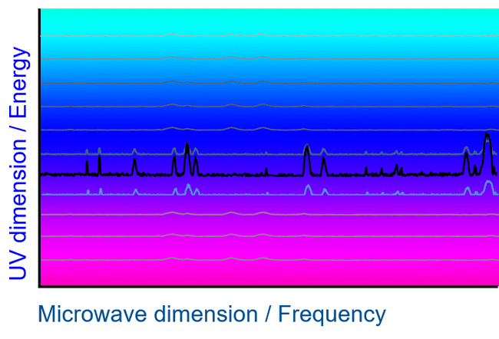
Laser Activated Chemistry of Reactive Intermediates (LACRIDO)
LACRIDO - ERC
Cibles: Reactions de Diels-Alder
Example: Dimerisation d‘acrolein
Activation energy (UV-dimension)
hhrodmarsson@lisa.ipsl.fr

Slide 11
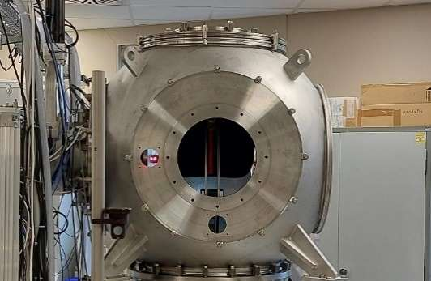
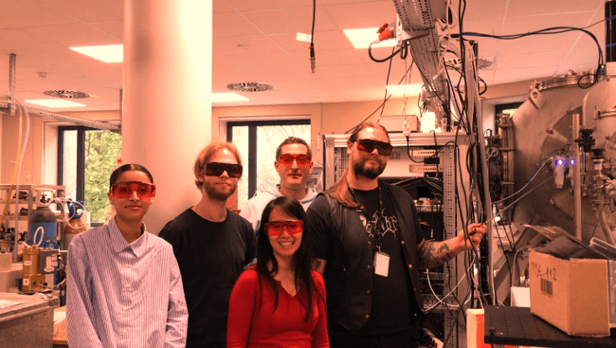
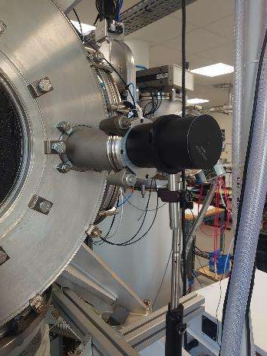
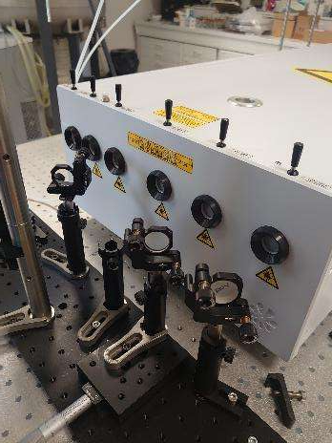
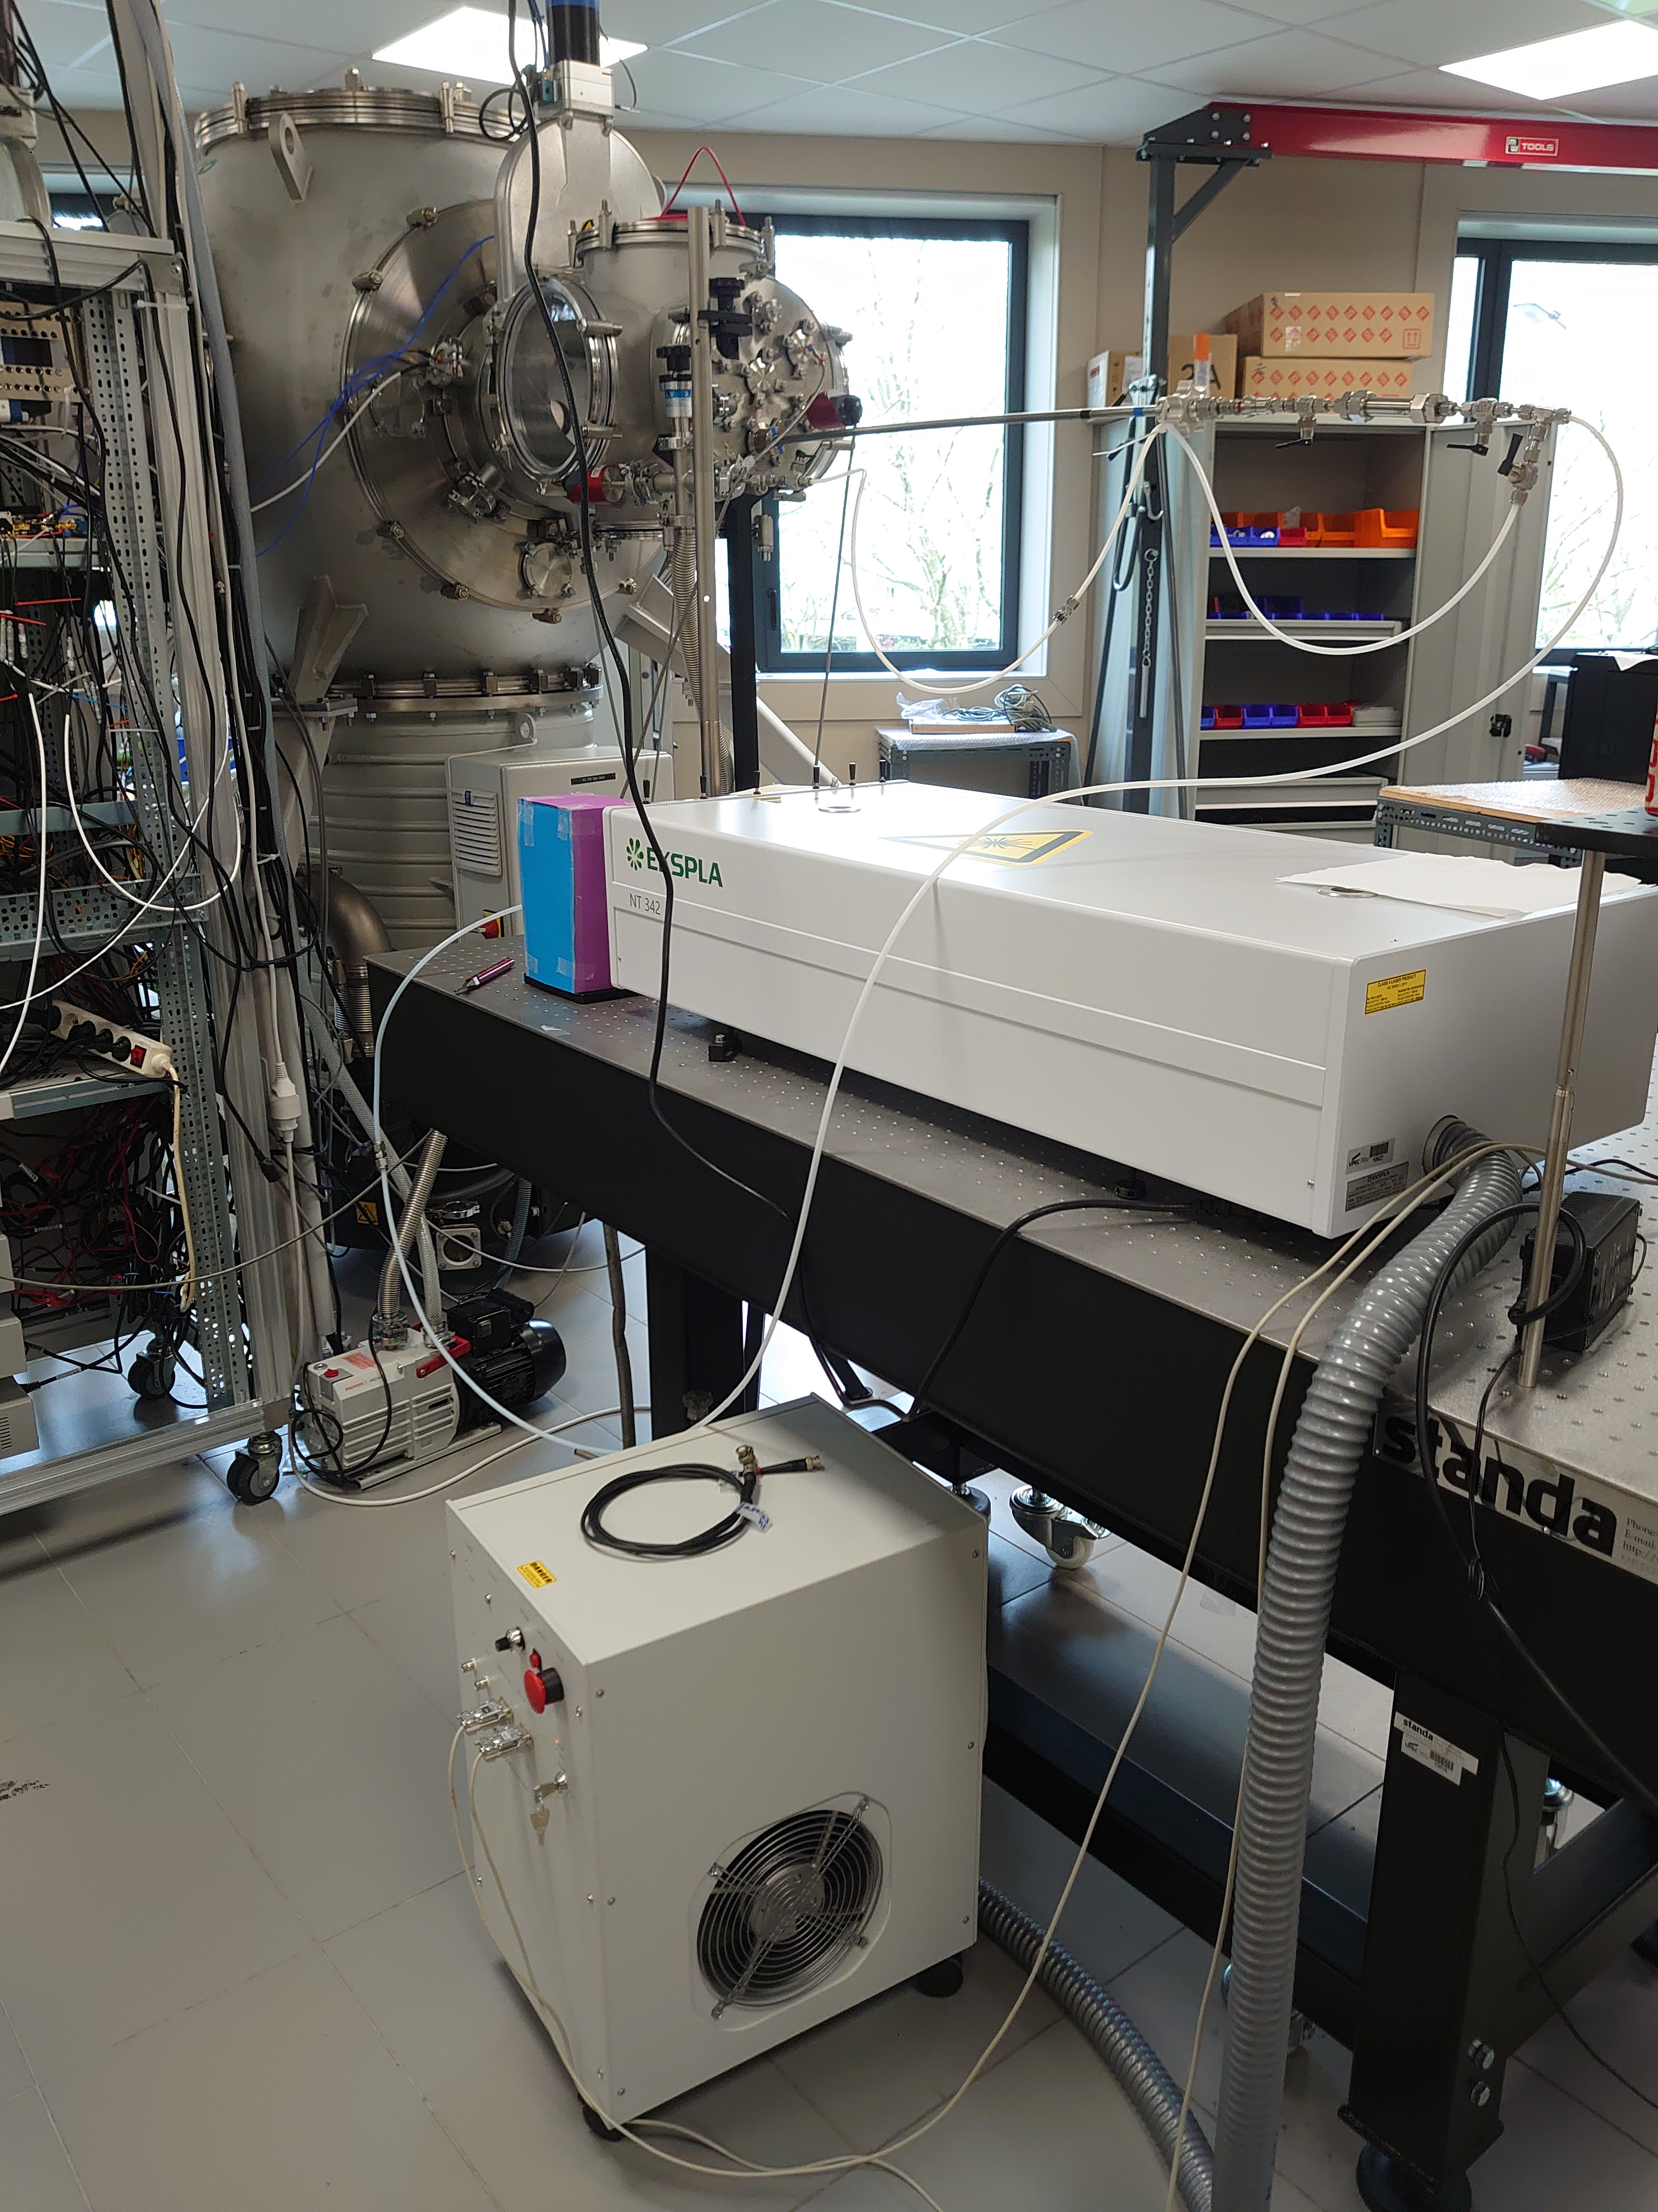
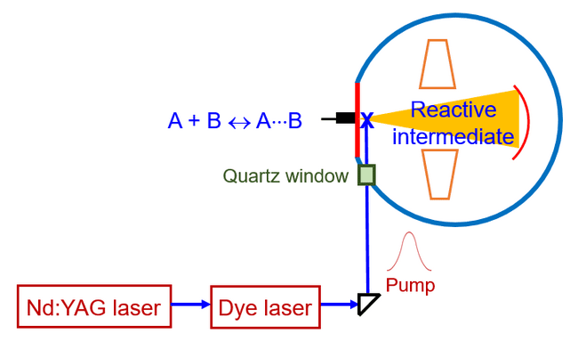
Laser Activated Chemistry of Reactive Intermediates (LACRIDO)
LACRIDO - ERC
Cibles: Reactions de Diels-Alder
Example: Dimerisation d‘acrolein
Alignement d‘OPO
Ekspla NT340
Nd:YAG harmoniques + accordabilitées d‘UV
OPO
hhrodmarsson@lisa.ipsl.fr

Slide 12
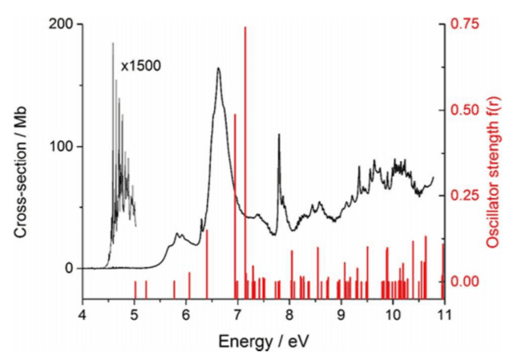
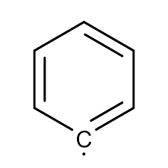
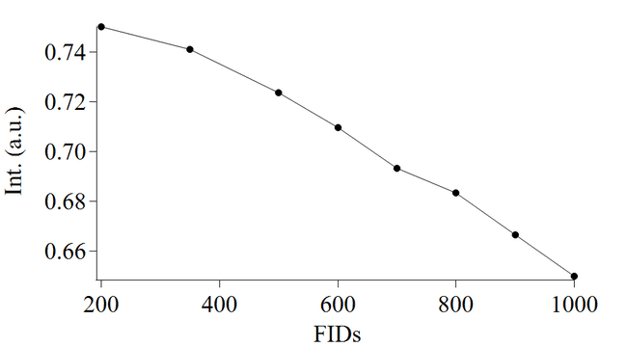
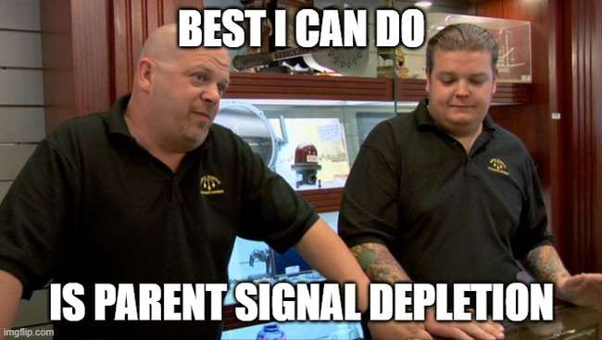
Laser Activated Chemistry of Reactive Intermediates (LACRIDO)
LACRIDO - ERC
Preuve de concept:
Example: Photolyse de bromobenzene
c-C₆H₅-Br + 266nm →
c-C₆H₅ + Br
Pourrions nous trouver phényle?
 | X, A | Y, B | Z, C
Moment dipolaire | 0 | 0 | 0.80867321
Constants | 2919.5341786440 | 6188.2026728946 | 5527.2259146713
Figure showing signal depletion when the laser is on...
Palmer et al. (2015), JCP, 143, 164303
hhrodmarsson@lisa.ipsl.fr

Slide 13
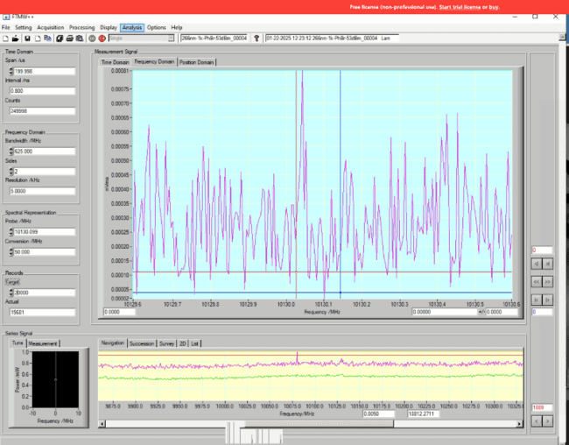
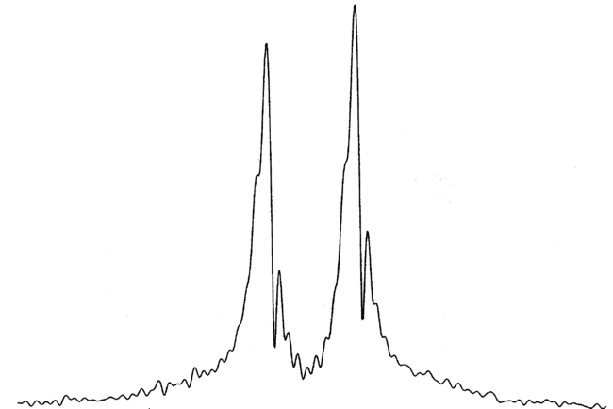
Laser Activated Chemistry of Reactive Intermediates (LACRIDO)
LACRIDO - ERC
Pourrions nous trouver phényle?
Pas vraiment pour le moment
Radicaux sont tricky
Mais, une autre chose intéressante peut être...
c-C₆H₅-Br + 2x266nm →
c-C₆H₄ + HBr?
Pourrions nous trouver ortho-benzyne?
 | X, A | Y, B | Z, C
Moment dipolaire | 0 | 0 | 1.48726604
Constants | 3075.6655807260 | 6835.0127609941 | 5591.9851199574
"it requires a lot of wanting to see that line"
hhrodmarsson@lisa.ipsl.fr

Slide 14
Laser Activated Chemistry of Reactive Intermediates (LACRIDO)
LACRIDO - ERC
Autres choses pour 2025:
Plus d‘optimisations de traitement de données, duty cycle, longeur d‘onde d‘OPO...
Un peu de patience...
"it requires a lot of wanting to see that line"
Palmer et al. (2015), JCP, 143, 164303

Slide 15
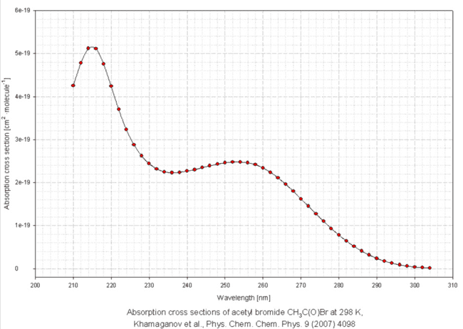
Messages à emporter
PARIS est opérationnel
Sensibilité de ppb
OPO est aligné
Signal déplétions observé
Produits se cachent maintenant
Il faut chercher des autres produits
Prochain test de radicaux, acetyl (CH₃CO)
Plus d‘optimisations sont prévu en 2025.
CH₃C(O)Br + 266nm → CH₃CO + Br/Br*
 | X | Y | Z
Moment dipolaire | -2.14798388 | 0.17713391 | 0.0000000000
Constants | 80985.9481525611 | 9812.0154236691 | 9266.5056140643
hhrodmarsson@lisa.ipsl.fr

Slide 16
Acknowledgements
Lam Nguyen
Sven Herbers
Isabelle Kleiner
Xavier Landsheere
Safa Khemissi
Éléonore Antonelli
Mike Barth
Martin Schwell
Wes Westerfield

Slide 17
Messages à emporter
PARIS est opérationnel
Sensibilité de ppb
OPO est aligné
Signal déplétions observé
Produits se cachent maintenant
Il faut d’abord chercher des autres produits
Prochain test de radicaux, acetyl (CH₃CO)
Plus d‘optimisations sont prévu en 2025.
hhrodmarsson@lisa.ipsl.fr

